Slide 1
第15章 身份认证
一
身份认证概述
一
二
口令认证系统
三
个人生物特征的身份认证技术
四
基于证书的认证
五
智能卡技术及应用

Slide 2
第15章 身份认证
一
身份认证概述
一
二
口令认证系统
三
个人生物特征的身份认证技术
四
基于证书的认证
五
智能卡技术及应用

Slide 3
15.1 身份认证概述
计算机和计算机网络组成了一个虚拟的数字世界。计算机只能识别用户的数字身份，给用户的授权也是针对用户数字身份进行的。而我们生活的现实世界是一个真实的物理世界，每个人都拥有独一无二的物理身份。
如何保证以数字身份进行操作的访问者就是这个数字身份的合法拥有者，即如何保证操作者的物理身份与数字身份相对应，就成为一个重要的安全问题。身份认证技术的诞生就是为了解决这个问题。

Slide 4
15.1 身份证明概述
定义:证实客户的真实身份与其所声称的身份是否相符的过程。这一过程是通过特定的协议和算法实现的。是信息安全理论的重要组成部分，以密码理论为基础的身份认证是访问控制和审计的前提，对网络环境下的信息安全尤为重要。
无所不在的身份认证 相信大家都记得这样一幅漫画，一条狗在计算机面前一边打字，一边对另一条狗说：“在互联网上，没有人知道你是一个人还是一条狗！”这个漫画说明了在互联网上很难进行身份识别。

Slide 5





15.1 身份证明概述
象棋大师问题
Mafia欺诈
恐怖分子欺诈
多身份欺诈

Slide 6
15.1 身份证明概述
在现实生活中，我们个人的身份主要是通过各种证件来确认的，比如：身份证、户口本等。
认证是对网络中的主体进行验证的过程，用户必须提供他是谁的证明，他是某个雇员，某个组织的代理、某个软件过程（如交易过程）。
认证( authentication )是证明一个对象的身份的过程。与决定把什么特权附加给该身份的授权( authorization )不同。

Slide 7
数字世界的信息安全要素
信任类型 | 现实世界 | 数字世界
身份认证 | 身份证、护照、信用卡、驾照 | 数字证书、数字签名
完 整 性 | 签名、支票、第三方证明 | 数字签名
保 密 性 | 保险箱、信封、警卫、密藏 | 加密
不可否认性 | 签名、挂号信、公证、邮戳 | 数字签名

Slide 8
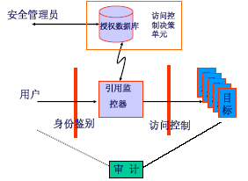
15.1 身份认证概述
身份认证是安全系统中的第一道关卡，如下图所示，用户在访问安全系统之前，首先经过身份认证系统识别身份，然后访问监控器根据用户的身份和授权数据库决定决定用户是否能够访问某个资源。
访问控制和审计系统都要依赖于身份认证系统提供的用户身份信息。可见，身份认证在安全系统中的地位极其重要，是最基本的安全服务。
注意：黑客攻击的目标往往是身份认证系统。
身份认证的地位

Slide 9
15.1 身份认证概述
访问控制的实现首先要对合法用户进行验证，然后是对控制策略的选用与管理，最后是要对非法用户或是越权操作进行审计。所以，访问控制包括认证、授权和审计。
1、通过“认证（authentication）”来检验主体的合法身份。
2、通过“授权（authorization）”来限制用户对资源的访问级别。
3、“审计 (audit) ”的重要意义在于，比如客体的管理者即管理员有操作赋予权，他有可能滥用这一权力，这是无法在授权中加以约束的，故必须对这些行为进行记录，从而达到威慑和保证访问控制正常实现的目的。

Slide 10
身份认证的模式
通常有四种方法验证主体身份。
1.口令认证：用户所知道的（Something the user know）密码、口令等；
特点：系统开销小，最不安全。
2.持证认证：用户所拥有的（Something the user possesses）证件、护照、密钥盘等；
特点：安全性较高，认证相对复杂。
3. 生物识别：用户的特征（Something the user is （or How he behaves)指纹、笔迹、声纹、虹膜、DNA等；
特点：安全性最高，但涉及更多的算法和实现技术
4.多种方法交互使用进行身份识别
单独用一种方法进行认证不充分

Slide 11
15.1.2 身份认证系统的组成
身份认证系统架构包含三项主要组成元件：
认证服务器(Authentication Server)
负责进行使用者身份认证的工作，服务器上存放使用者的私有密钥、认证方式及其他使用者认证的信息。
认证系统用户端软件(Authentication Client Software)
认证系统用户端通常都是需要进行登陆(login)的设备或系统，在这些设备及系统中必须具备可以与认证服务器协同运作的认证协定。
认证设备(Authenticator)
认证设备是使用者用来产生或计算密码的软硬件设备。

Slide 12

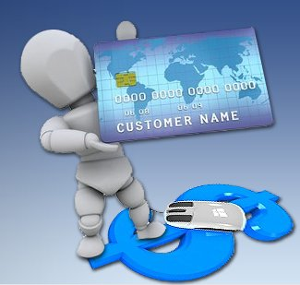


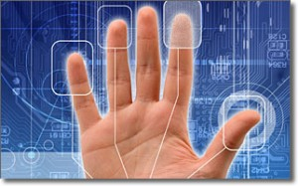
15.1.3 身份认证的基本分类
你是否是你所声称的你？
1.身份验证
（Identity verification）
2.身份识别
（Identity recognition）
我是否知道你是谁？

Slide 13
第15章 身份认证
一
身份认证概述
一
二
口令认证系统
三
个人生物特征的身份认证技术
四
基于证书的认证
五
智能卡技术及应用

Slide 14
15.2 口令认证
用户名/口令认证技术：最简单、最普遍的身份识别技术，如：各类系统的登录等。
口令具有共享秘密的属性，是相互约定的代码，只有用户和系统知道。例如，用户把他的用户名和口令送服务器，服务器操作系统鉴别该用户。
口令有多种，如一次性口令（One Time Passord OTP ） ；还有基于时间的口令

Slide 15
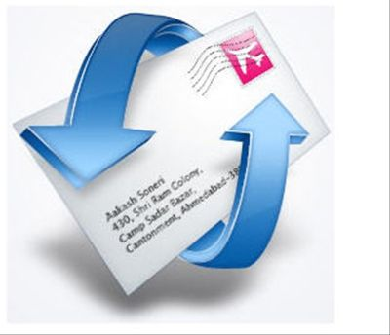

15.2 口令认证（续）
口令分发系统的安全性也不容忽视
通常采用邮寄方式。
银行系统通常采用夹层信封，由计算机将护字符印在中间纸层上，只有拆封才能读出。
在使用口令时，我们还应注意防止别人骗取口令。
为了安全，系统常常限定尝试输入口令的次数。
还有一个方法是询问法（Questionaries。

Slide 16
15.2.1 安全与不安全的口令
UNIX系统口令密码都是用8位(新的是13位)DES算法进行加密的，即有效密码只有前8位，所以一味靠密码的长度是不可以的。
安全的口令要求：
1) 位数>6位。
2) 大小写字母混合。
3)字母与数字混合。
4) 口令有字母、数字以外的符号。

Slide 17
15.2.1 安全与不安全的口令
不安全的口令则有如下几种情况：
(1)使用用户名（帐号）作为口令。
(2)使用用户名（帐号）的变换形式作为口令。
(3)使用自己或者亲友的生日作为口令。这种口令很脆弱，因为这样往往可以得到一个6位或者8位的口令，但实际上可能的表达方式只有100×12×31=37200种。
(4)使用常用的英文单词作为口令。这种方法比前几种方法要安全一些。一般用户选择的英文单词几乎都落在黑客的字典库里。
(5)使用5位或5位以下的字符作为口令。

Slide 18
15.2.2 口令攻击的种类
网络数据流窃听：由于认证信息要通过网络传递，并且很多认证系统的口令是未经加密的明文，攻击者通过窃听网络数据，就很容易分辨出某种特定系统的认证数据，并提取出用户名和口令。
字典攻击：由于多数用户习惯使用有意义的单词或数字作为密码，某些攻击者会使用字典中的单词来尝试用户的密码。所以大多数系统都建议用户在口令中加入特殊字符，以增加口令的安全性。

Slide 19
15.2.2 口令攻击的种类
穷举尝试(Brute Force)： 这是一种特殊的字典攻击，它使用字符串的全集作为字典。如果用户的密码较短，很容易被穷举出来，因而很多系统都建议用户使用长口令。
窥探： 攻击者利用与被攻击系统接近的机会，安装监视器或亲自窥探合法用户输入口令的过程，以得到口令。
社交工程： 攻击者冒充合法用户发送邮件或打电话给管理人员，以骗取用户口令。比如，在终端上发现如下信息：
Please enter your user name to logon:
Your password:
这很可能是一个模仿登录信息的特洛伊木马程序，他会记录口令，然后传给入侵者。
垃圾搜索： 攻击者通过搜索被攻击者的废弃物，得到与攻击系统有关的信息，如果用户将口令写在纸上又随便丢弃，则很容易成为垃圾搜索的攻击对象。

Slide 20
15.2.2 口令攻击的种类
安全口令的选择：
1）选择很难破译的加密算法
2）控制用户口令的强度(长度、混合、大小写)
3）掺杂口令
先输入口令，然后口令程序取一个 12 位的随机数(通过读取实时时钟)并把它并在用户输入的口令后面。然后加密这个复合串。最后把 64 位的加密结果连同 12 位的随机数(叫做 salt)一起存入口令文件。
4）不要暴露账户是否存在的信息
例：打入一个用户名后，不论账户是否存在，都在相同时间里要求输入口令。
5）限制口令尝试次数。
6） 系统中只保存口令的加密形式
7）一次性口令 （OTP：One Time Password）

Slide 21
15.2.3 口令的管理
口令的管理方式是一个重要问题。如果用户的口令存储在一个文件中，那么一旦这个文件被暴露，非法用户就可获得口令。这个问题可用单项函数来解决，即计算机并不存储口令，只存储口令的单项函数。
识别过程如下：
用户将口令传递给计算机
计算机完成口令单向函数的计算
计算机把单向函数值和机器存储的值比较。
这样非法入侵者想获得合法用户口令就不太容易了。

Slide 22
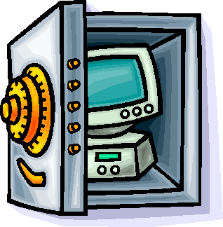
15.2.4 口令的安全存储
一般方法
UNIX系统中的口令存储
以口令加密方式存储
存储口令的单向杂凑
口令为8个字符：7bit ASCII码（56bit）+12bit填充（用户输入口令的时间）
第一次输入64bit全0进行加密，再以第一次的加密结果为输入，迭代25次
最后一次变换成11个字符作为口令密文。
检验时用户发送ID和口令。

Slide 23
15.2.4 口令的安全存储
用智能卡令牌（Token）产生一次性口令
本质上是由一个随机数生成器产生的，可以由安全服务器用软件生成。
一般用于第三方认证。
即使口令被截获也难以使用。
用户需要输入PIN码（持卡人知道）难以用来进行违法活动。
美国的Secure Dynamics Inc.的Secure ID和RSA公司的SecurID令牌。

Slide 24
15.2.5 口令的分类：静态口令和动态口令
静态口令
用户设定静态密码，计算机验证
技术层面
口令存储
密文方式存储
UNIX—DES
Windows—HASH
口令传输：一般采用CS模式，加密口令或散列函数运算后传输
安全问题
静态
传输过程容易被截获
系统中用户口令以文件形式存储，攻击者易获取文件信息
无法抵御重放攻击
只能进行单向认证

Slide 25
15.2.6一次性口令（动态口令）
为了解决固定口令的诸多问题，安全专家提出了一次性（One Time Passord OTP ）的密码体制，以保护关键的计算资源。一次性口令机制确保在每次认证中所使用的口令不同，以对付重放攻击。
OTP 的主要思路是：在登陆过程中加入不确定因素，使每次登录过程中传送的信息都不相同，以提高登录过程安全性。
例如：登录密码=MD5（用户名+密码+时间），系统接收到口令后做一个验算即可验证用户的合法性。
这些不确定因子选择的方式有以下几种：
口令序列
挑战/应答
时间同步
事件同步

Slide 26
（1）口令序列
一次性口令的多次使用形成了一次性口令序列，序列中各个元素是按以下规律形成的。
假设一次性口令序列共有n个元素，即有一个可使用n次的一次性口令序列。它的第一个口令序列是使用单向函数n次，第二个口令使用单向函数n-1次，以此类推。这样即使窃听者听到第i个口令（pi),却不能生成第 i+1个。
总之，一次性口令系统对一个用户输入的密码使用单向函数已生成一个口令序列。安全性基于用户输入的密码只有用户自己知道，而网络上传输的口令只是经过计算而且是一次性这一事实。

Slide 27


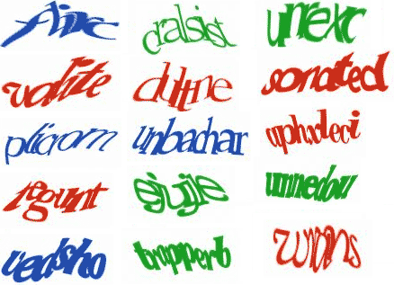

（1）口令序列机制
挑战/响应机制的一种实现
在口令重置前，允许用户登录n次，那么主机需要计算出F_{n}(x)，并保存该值，其中F为一个单向函数。
用户第一次登录时，需提供F_{n-1}(x)。系统计算F_{n}(F_{n-1}(x))，并验证是否等于F_{n}(x)。如果通过则重新存储F_{n-1}(x)。下次登录时，则验证F_{n-2}(x)，依此类推。

Slide 28
口令序列机制
说明
为方便用户使用，主机把F_{n-1}(x)～F₁（x）计算出来，编成短语打印在纸条上。用户只需按顺序使用这些口令登录即可。
纸条一定要保管好，不可遗失。
由于n有限，用户用完这些口令后，需重新生成新口令序列。
只支持服务器对用户的单方面认证，无法防范假冒的服务器欺骗合法用户。
当迭代值递减为0或用户的口令泄露后必须对S/key系统重新进行初始化。
缺点

Slide 29
（2）询问/应答认证
变动因子是由服务器产生的随机数字。认证过程如下：
1）登录请求。客户机首先向服务器发出登录请求，服务器提示用户输入用户ID和PIN（个人身份号码personal identification number,） 。
2）询问。用户提供ID给服务器，然后服务器提供一个随机串X（Challenge）给插在客户端的智能卡作为验证算法的输入，服务器则根据用户ID取出对应的密钥K后，利用发送给客户机的随机串X，在服务器上用加密引擎进行运算，得到运算结果RS。
3）应答。智能卡根据X与内在密钥K使用硬件加密引擎运算，也得到一个运算结果RC，并发送给服务器。
4）验证。比较RS和RC便可确定用户的合法性。
由于密钥存在于智能卡中，运算过程也是在智能卡中完成，密钥认证是通过加密算法来实现的，因而极大地提高了安全性。并且每当客户端有一次服务申请时，服务器便产生一个随机串给客户，即使在网上传输的认证数据被截获，也不能带来安全上的问题。

Slide 30
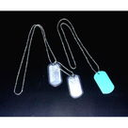
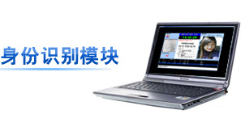
15.4.1 挑战/响应机制-流程
发起认证请求
客户端将认证请求发往服务器
用户得到挑战值
挑战值
输入客户端
客户端送给服务器
得到结果进行后续操作
匹配返回认证结果
输入一次性口令设备
一次性口令

Slide 31
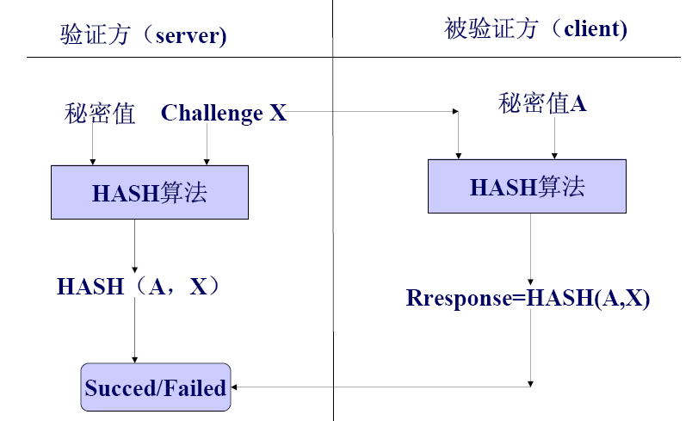
询问-应答机制鉴别原理

Slide 32
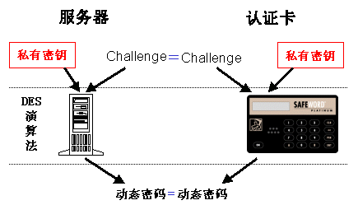

Slide 33
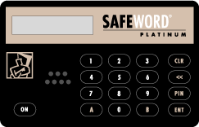
挑战/响应认证举例
输入 Challenge
输入 PIN 来启动认证卡
login: Smith
6040
EP
EP
2188655
6729330
challenge: 6729330
response:
2188655
输入 response
开启认证卡电源
你现在已认证成功 !

Slide 34
询问/应答身份认证
询问/应答身份认证的优点：
没有同步的问题。
一片认证卡可以用来存取被不同认证服务器所保护的系统。
最安全的认证方式。
缺点：
使用者必须按较多的按钮，操作较繁复。
比较多输入的失误。

Slide 35
（3）时间同步认证
第七讲 认证
以用户登录时间作为随机因素。这种方式对双方的时间准确度要求较高，一般采取以分钟为时间单位的折中办法。在SecureID 产品中，对时间误差的容忍可达±1分钟
变动因子使用服务器端与客户端的同步时间值。
认证过程如下：
1）用户向服务器发出登录请求，服务器提示用户输入用户ID和用户PIN。
2）服务器根据用户ID取出对应的密钥K，使用K与服务器时间T计算动态密码RS。
3）智能卡根据内在的密钥K与客户机时间T使用相同的专用算法计算动态密码RC，并发送给服务器。
4）服务器比较RS与RC，如果相同则用户合法。

Slide 36
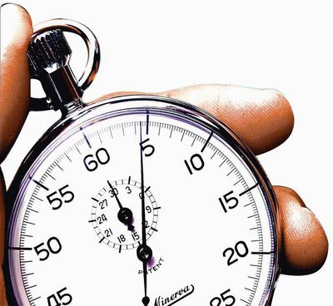
15.4.3 时间同步机制-流程
口令输入客户端
传给服务器进行认证
显示认证结果
认证结果
用户登陆，启动令牌
当前的一次性口令

Slide 37
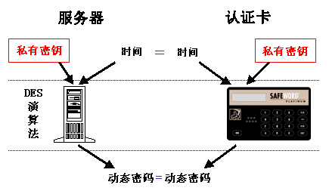
（2）时间同步认证
第七讲 认证
时间同步认证卡在一个固定期间中(通常是一分钟)产生同一个动态密码，依据时间的流逝产生不同的密码。

Slide 38
时间同步身份认证
第七讲 认证
优点：
易于使用。
缺点：
时间同步困难，可能造成必须重新输入新密码。软体认证卡采用PC的时刻，很可能随时被修改。常常需要与服务器重新对时。
2.不如Challenge/Response认证更安全

Slide 39
（4）事件同步认证
第七讲 认证
基于事件同步的令牌原理是通过某一特定的事件次序及相同的种子值作为输入, 在算法中运算出一致的密码。不同于时间同步技术, 事件动态口令技术是让用户的密码按照使用次数不断动态变化。它是在用户每次按一下令牌时产生一个密码, 同步原理如图1 所示。
认证服务器 端用户令牌端
预设密钥 用户登录事件 预设密钥 生成密码事件
用户令牌用预设的密钥与用户按键的次数通过密码算法( DES + Hash 等) 生成本次所需的口令, 认证服务器端同时是根据每次用户登录事件计算出相同密码, 与传过来的口令进行比较, 以确认登录人的身份。如果用户连续按了多次令牌, 认证服务器端可以在一个规定的次数范围内自动计算出所有口令并比较, 用此方法解决事件同步的失步问题。
DES
+
Hash

Slide 40
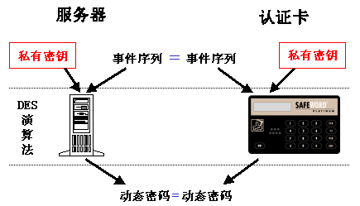
事件同步认证
第七讲 认证

Slide 41
15.4.4 事件同步机制-流程
一个口令
认证结果
触发令牌上的按钮
一个口令
找到对应的Key和Counter，运算匹配，返回结果，匹配则counter加1
Counter加一和预先注入的Key一起生成一个口令

Slide 42
事件同步机制-重同步方法
用户和服务器很容易失去同步
解决：设置窗口值ewindow
令牌Counter远远超前于服务器Counter，靠窗口值rwindow重同步
令牌计数器超出ewindow范围启用rwindow机制
超过rwindow则只能去注册中心办理重同步业务

Slide 43
事件同步机制-优缺点
优点
用户操作简单
一次认证过程通信量小
可以防止小数攻击
系统实现较简单，对时钟精度没要求
缺点
服务器计算量稍大

Slide 44
几种一次性口令实现机制的比较
时间同步和事件同步的优势比较明显，目前市场上很多公司的产品采用的大都是基于时间同步和事件同步的方案。
机 制 | 通 信 量 | 系统实现复杂度 | 机制安全性 | 服务器计算量
挑战/响应 | 较大 | 较简单 | 较差 | 较大
S/key | 较大 | 较简单 | 较差 | 较大
时间同步 | 较小 | 较复杂 | 较好 | 较小
事件同步 | 较小 | 较简单 | 较好 | 适中

Slide 45
第15章 身份认证
一
身份认证概述
一
二
口令认证系统
三
个人生物特征的身份认证技术
四
基于证书的认证
五
智能卡技术及应用

Slide 46
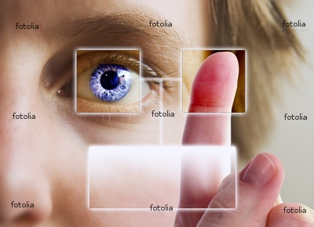
15.3 个人生物特征的身份认证技术
安全性要求高时，护字符和持证等提供的安全性不能满足要求；
新的生物统计学（Biometrics）方法正在成为实现个人身份认证最简单而安全的方法。
优点
可信度高
个人特征因人而异，难以伪造
随身携带，不易丢失
已用于刑事案件侦查

Slide 47
主体特征认证(生物识别)
生物识别依据人类自身所固有的生理或行为特征。生理特征与生俱来，多为先天性的，如指纹、视网膜、面容等；
行为特征则是习惯使然，多为后天性的，如笔迹、步态等。
生物识别因此包括指纹识别、视网膜识别、面容识别、掌纹识别、声音识别、签名识别、笔迹识别、手形识别、步态识别及多种生物特征融合识别等诸多种类，其中，视网膜和指纹识别被公认为最可靠的生物识别方式。

Slide 48

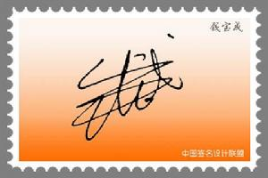
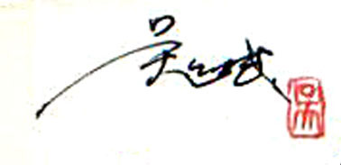
15.3.1 手书签字验证
依据：每个人的签名动作和字迹具有明显的个性，手书签名可作为身份验证的可靠依据。
发展：机器自动识别手书签字的研究，是模式识别的重要课题之一。
英国物理实验室的VERISIGN系统
IBM公司的加速度动态识别方法
Cadix公司的笔迹识别系统（软件Penop）
不知真迹时按得到的信息随手签的字
已知真迹时的模仿签字或映描签字
应用举例
可能的伪造签字类型

Slide 49
行为特征使用时注意：
没有两个签字是绝对相同的，即使来自一个人，还有一些莫明其妙的影响，例如疲劳程度、心境状况和健康状况等。在匹配算法中必须建立某些公差。假如某个调用者经认证只有93%的可信度，是否让其登录？
某些系统使用智能卡存储每个用户的生物技术数据。这避免了需要主机数据库，而是依赖于卡的安全性来防止窜改。在用户和智能卡之间的协议中，结合了来自主机的随机质询，因而避免了重播攻击。

Slide 50
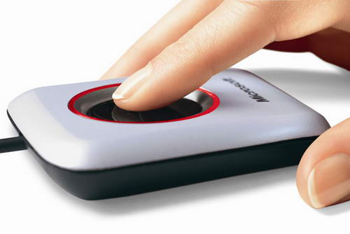
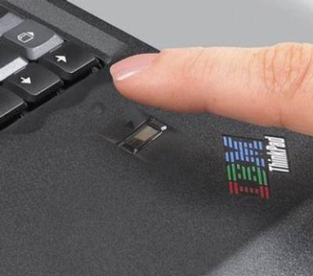
15.3.2 指纹验证
依据：没有两个人（包括孪生儿）的指纹完全相同，且指纹形状不随时间变化，提取方便。
应用举例
美国Fingermatrix公司指纹阅读机（Ridge Reader）
个人接触证实PTV-Personal Touch Verification系统
Identix公司的Identix System
FBI已成功将小波理论应用于压缩和识别指纹图样
自动指纹身份识别系统（AFIS）

Slide 51

15.3.3 语音验证
依据：每个人的语音都各有其特点，而人对于语音的识别能力是很强的，适用于个人身份认证。
发展：机器自动识别语言认证的研究，是语言识别的重要课题之一。
应用举例
美国Texas仪器公司曾设计一个16个字集的系统
美国AT&T公司为一种语音口令系统（VPS）
德国汉堡的Philips公司和西柏林的Heinrich Hertz
研究所合作研制了AUROS自动说话人识别系统
语声纹识别技术可用于防止黑客进入语音函件和电话服务系统

Slide 52
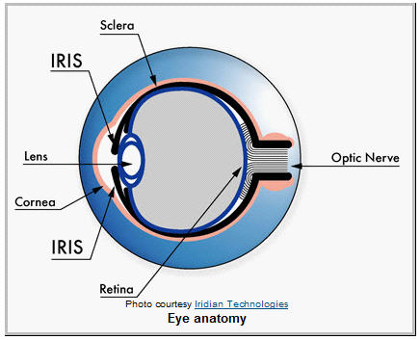
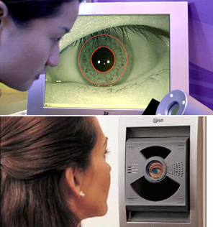
15.3.4 视网膜图样验证
依据：人的视网膜血管图样（即视网膜脉络）具有良好的个人特征。
发展
视网膜血管图样的身份识别系统。
系统的成本较高，目前仅在军事系统和银行系统中采用。

Slide 53
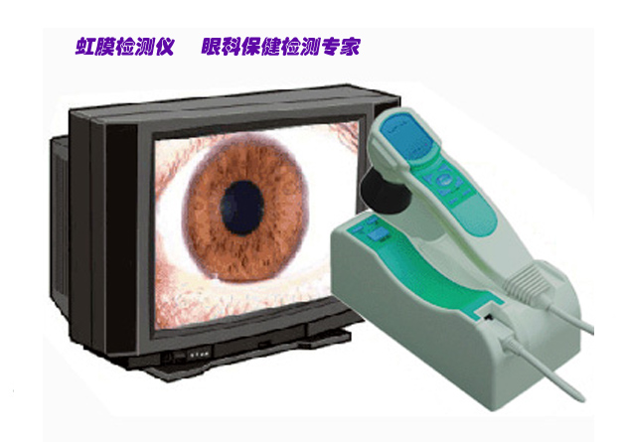
15.3.5 虹膜图样验证
依据：具有个人特征，可以提供比指纹更细致的信息。
发展：视网膜血管图样的身份识别系统。
应用举例
可用于安全入口、接入控制、信用卡、POS、ATM、护照等的身份认证
美国IriScan Inc.已研发出此种产品

Slide 54
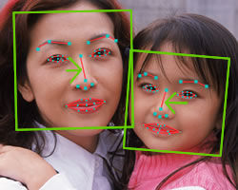
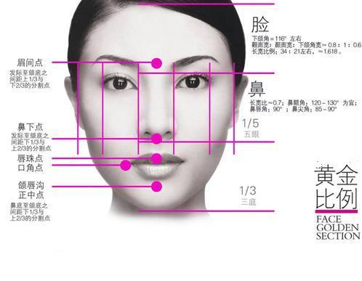
15.3.6 脸型验证
依据：用照片识别人脸轮廓（还可扩展到对人耳形状的识别）。
发展：脸型自动验证系统，用图像识别、神经网络和红外扫描探测人脸的“热点”进行采样、处理并提取图样信息。
应用举例
Mirosoft公司的符合Cyber Watch技术规范Ture Face系统
Visionics公司的面部识别产品“FaceIt ARGUS”

Slide 55
15.3.7 身份证明系统的设计
美国国家标准局（NBS）的自动身份验证技术的评价指南提出了下述12个需要考虑的问题：
抗欺诈能力
伪造容易程度；
对设陷的敏感性；
完成识别的时间；
方便用户；
识别设备及运营的成本；
设备使用的接口数目；
更新所需时间和工作量；
所需计算机系统的处理工作；
可靠性和可维护性；
防护器材费用；
分配和后勤支援费用。
主要考虑
设备系统强度
用户可接受性
系统成本

Slide 56
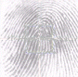
基于生物特征的身份认证的优点和不足
优点：
绝对无法仿冒的使用者认证技术。
缺点：
较昂贵。
不够稳定(辩识失败率高)。

Slide 57
第15章 身份认证
一
身份认证概述
一
二
口令认证系统
三
个人生物特征的身份认证技术
四
基于证书的认证
五
智能卡技术及应用

Slide 58
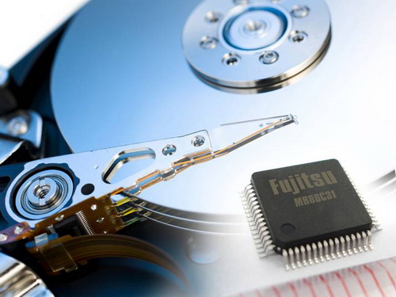
15.5.1 简介
基于证书比基于口令的认证机制更安全。
基于证书的认证基于用户拥有什么东西，而基于口令的认证基于用户知道什么东西。
存在的主要问题：
滥用别人的证书
解决的方法：
双因子认证，证书+口令

Slide 59
15.5.2 基于证书认证的工作原理
Step 1
生成、存储和发布数字证书
CA为每个用户生成数字证书，将其发给相应的用户。
数据库存储证书的副本，便于用户登录时验证用户的证书。
数字证书的生成、存储与发布过程

Slide 60
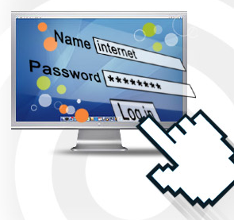
15.5.2 基于证书认证的工作原理
Step 2
用户发出登录请求
登录请求
登录服务器时，用户发送用户名和数字证书至服务器。

Slide 61

15.5.2 基于证书认证的工作原理
Step 3
服务器随机生成挑战值
服务器收到登录请求，首先验证证书，检查用户是否有效。
若有效，则调用伪随机数生成程序，生成一个随机挑战值。
服务器将随机挑战值以明文形式传送到用户计算机。
随机挑战值生成程序

Slide 62
15.5.2 基于证书认证的工作原理
Step 4
用户对随机挑战值签名
用户计算签名
输入正确的口令打开私钥文件

Slide 63
15.5.2 基于证书认证的工作原理
服务器在收到用户签名后，立即对签名进行验证
服务器的用户认证程序从用户数据库取得用户公钥；
服务器用用户的公钥验证此签名，并恢复出挑战值的杂凑值；
服务器将这两个随机挑战值进行比较。

Slide 64


15.5.2 基于证书认证的工作原理
Step 5
服务器向用户返回相应的消息
根据上述验证是否通过，服务器向用户返回相应的消息，以通知用户认证是否成功。
此后，用户可使用网上银行业务开始电子商务活动。

Slide 65
USB Key认证
近几年发展起来的一种方便、安全、经济的身份认证技术
软硬件相结合
一次一密
USB Key是一种USB接口的硬件设备，它内置单片机或智能卡芯片，可以存储用户的密钥或数字证书，利用USB Key内置的密码学算法实现对用户身份的认证
工行叫U盾，农行叫K宝，建行叫网银盾，光大银行叫阳光网盾

Slide 66
特点比较
 | 特点 | 应用 | 主要产品
静态口令 | 简单易行 | 保护非关键性的系统，不能保护敏感信息 | 嵌入在各种应用软件中
动态口令 | 一次一密，较高安全性 | 使用烦琐，有可能造成新的安全漏洞 | 动态令牌等
USB Key认证 | 安全可靠，成本低廉 | 依赖硬件的安全性 | USB接口的设备
生物特征认证 | 安全性最高 | 技术不成熟，准确性和稳定性有待提高 | 指纹认证系统等

Slide 67
第15章 身份认证
一
身份认证概述
一
二
口令认证系统
三
个人生物特征的身份认证技术
四
基于证书的认证
五
智能卡技术及应用

Slide 68
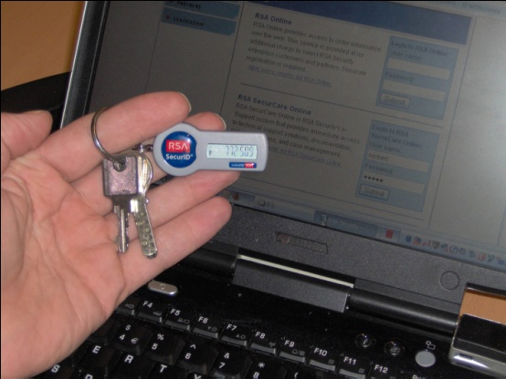
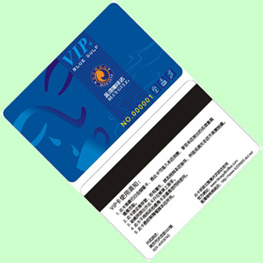

15.6.1 智能卡技术概述
身份认证的工具
令牌
磁卡
智能卡（IC卡）
嵌有磁条的塑卡数据易于被转录
智能卡将微处理器芯片嵌在塑卡上代替无源存储磁条，安全性比无源卡有了很大提高。
ID卡
磁卡与智能卡的比较

Slide 69
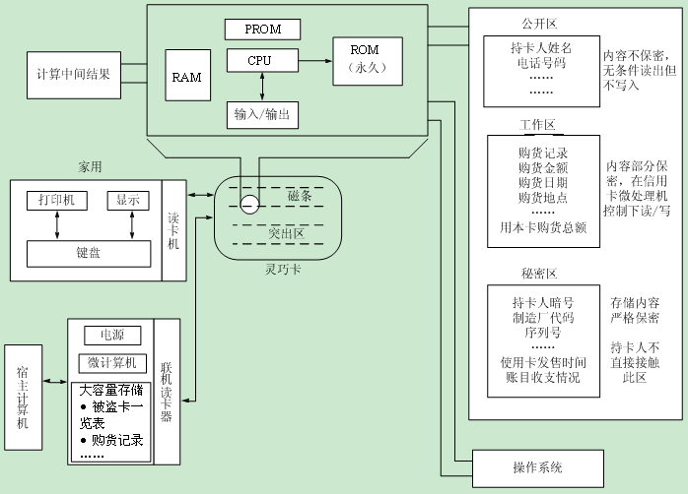
15.6.2 智能卡的工作原理框图

Slide 70
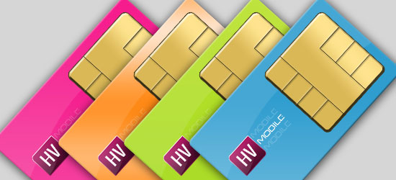
15.6.3 智能卡的设计
智能卡发行时都要经过个人化（Personalization）或初始化（Initialization）阶段。
个人化的几个方面
智能卡安全设计的方面
软/硬件逻辑的格式化
写入系统和个人信息
在卡上印制名称、照片
芯片的安全技术
卡片的安全制造技术
软件的安全技术
安全密码算法
安全可靠协议的设计
管理系统的安全设计
智能卡防复制、防伪造

Slide 71
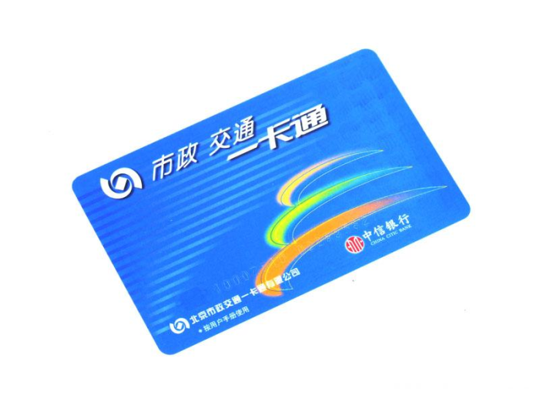
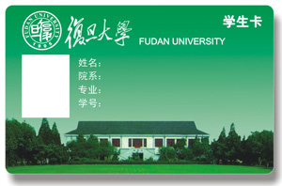
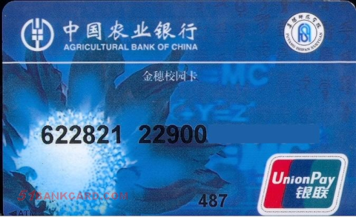
15.6.4 智能卡的应用
目前的应用方面
电子货币、电子商务
劳动保险、医疗卫生
银行系统
在付费电视系统
制作电子护照、二代身份证、公交一卡通、校园一卡通、电话/电视计费卡、个人履历记录、电子门禁系统等
个人签字、指纹、视网膜图样等信息就可能存入智能卡，成为身份验证的更有效手段。
扩大的应用范围

Slide 72
15.6.5 智能卡的发展
国内生产IC卡的公司有200多家，国外的主要厂商有23家。
销量最大的要属荷兰的恩智浦公司、德国的英飞凌等。
我国IC卡的发行量已经达到9.39亿张。
2008年2月，荷兰政府发布了一项警告，指出目前广泛应用的恩智浦公司生产的Mifare RFID产品被破解。
Henryk Plotz和Karsten Nohl破解了Mifare Classic的加密算法。
我国很多信息系统均采用了恩智浦公司的Mifare卡，此事件已经高度重视。

Slide 73
本章小结
身份认证的定义、组成
身份认证的模式：口令认证、持证认证、生物识别
口令认证：
静态口令认证
动态口令认证
口令序列
请求/回应
时间同步
事件同步
持证认证：智能卡认证，证书认证，USBKey认证
生物识别
行为识别
生物特征识别

Slide 74
谢谢！

